Slide 1
3.5 위험 관리
3장 프로젝트 관리 및 계획
위험 관리의 목적은 위험이 발생되었을 때의 영향을 줄이는 것이다.
모든 프로젝트는 시간(일정), 비용(예산), 범위(품질, 기능) 제약을 가짐 ➔ 이들을 지키지 못할 위험 발생 할 수 있음
Boehm이 제안한 위험 관리[Boehm, 1991]
위험파악 (source: 기술적, 관리적(시간, 비용, 범위), social 등)
위험 분석 (발생 확률, 위험정도 등)
위험 우선순위 정하기
위험 해결
위험 모니터링

Slide 2
위험 파악(1) – Boehm의 10대 위험
위험 요소 위험 관리 기법
1.인력 부족 - 유능한 인력모집, 팀 구성, 요원 배치,
교차교육, 유능 인력 사전 확보
2.비현실적 일정 - 더 자세한 비용, 일정 예측, 원가 분석,
및 예산 점증적 개발, 소프트웨어 재사용 요구를
줄임
3.잘못된 기능의 - 사용자 회람, 프로토타이핑, 사용자 지침서
소프트웨어 개발 를 조기에 작성, 조직 분석, 직능 분석

Slide 3
위험 파악(1) – Boehm의 10대 위험
위험 요소 위험 관리 기법
4. 잘못된 인터페 - 프로토타이핑, 시나리오, 태스크 분석,
이스의 개발 사용자 분류(기능, 스타일, 업무)
5. 과포장 (필요 - 요구 삭감, 프로토타이핑,
지 않을 좋은 비용-수익 분석, 원가 분석
기능을 추가)
Gold plating
6. 계속적인 - 최대 변경 상한선, 정보 은닉,
요구 변경 점증적 개발(다음 버전까지 변경을
연기)

Slide 4
위험 파악(2)
위험 요소 위험 관리 기법
7. 외부 (outsourced) - 벤치마킹; 검사; 대조 확인;
모양의 빈약 성숙도 분석
8. 외부(outsourced) - 대조 확인; 사전 검증; 설계 경연;
기능의 빈약 팀 작업
9. 실시간 성능 - 시뮬레이션, 벤치마킹, 모델링,
의 빈약 프로토타이핑, 튜닝
10. 기술적 취약 - 기술 분석, 비용-수익 분석,
프로토타이핑; 점검

Slide 5
위험 파악(2)
불필요한 detail을 외부에 숨김. 이를 위한 대표적인 방법이 처리(operation)을 interface와 implementation(detail)으로 나누고, 외부에는 인터페이스만 공개함.
In object-oriented programming, Information hiding reduces software development risk by shifting the code's dependency
on an uncertain implementation onto a well-defined interface. Clients of the interface perform operations purely through it so
if the implementation changes, the clients do not have to change.

Slide 6
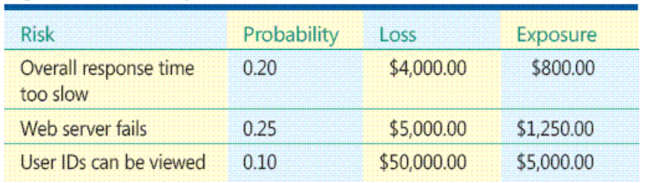
위험 분석과 우선순위 정하기
위험 분석은 각 위험에 대한 피해 정도, 위험 해결 방법, 이에 대한 비용들을 결정하는 것이다.
손실 발생 확률
손실 발생 규모
위험 노출(exposure) : 발생확률 * 손실규모
Example:

Slide 7
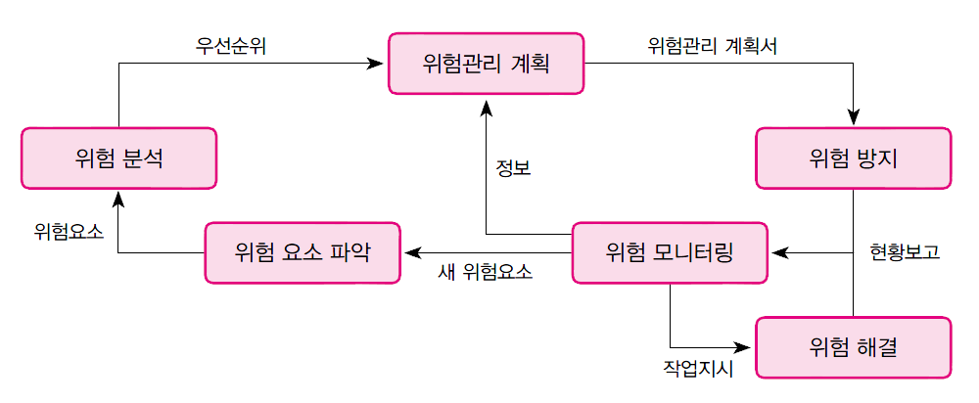
위험 해결과 모니터링
위험 해결은 위험 관리 계획에 명시된 위험을 줄이는 기법을 구현하고 실행하는 것.
위험 관리 프로세스

Slide 8
3.6 계획서 작성
1 개 요
1.1 프로젝트 개요
1.2 프로젝트의 산출물
1.3 정의, 약어
2 자원 및 일정 예측
2.1 자원
가. 인력
나. 비용
2.2 일정
3 조직 구성 및 인력 배치
3.1 조직 구성
3.2 직무 기술

Slide 9
계획서 작성
4 WBS
5 기술관리 방법
5.1 변경 관리
5.2 위험 관리
5.3 비용 및 진도 관리
5.4 문제점 해결 방안
6 표준 및 개발 절차
6.1 개발 방법론
7 검토 회의
7.1 검토회 일정
7.2 검토회 진행 방법
7.3 검토회 후속 조치

Slide 10
계획서 작성
8 개발 환경
9 성능 시험 방법
10 문서화
11 유지보수
12 설치, 인수
13 참고문헌 및 부록

Slide 11


